Slide 1
计算机组织与体系结构
学时：78(课堂)＋20(实验)
学分：5.5
车向泉
email: chexq@mail.xidian.edu.cn

Slide 2
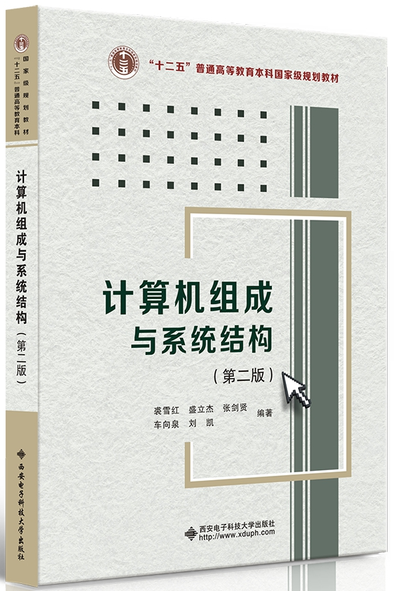
计算机组织与结构
教材：
《计算机组成与系统结构（第二版）》
Computer Organization and Architecture 2nd Edition
裘雪红等编著，
西安电子科技大学出版社，
2020.9

Slide 3
计算机组织与结构
教材：
《计算机组成与系统结构（第二版）》
Computer Organization and Architecture 2nd Edition
裘雪红等编著，西安电子科技大学出版社，2020.9
考核方式：
笔试（闭卷）
综合成绩＝ 期末考试×60%＋实验×10% ＋期中考试×20%＋平时成绩×10%
平时成绩：课堂测验，作业情况，到课情况。

Slide 4
计算机组织与结构
第1章 绪论
第2章 计算机系统中的数据表示
第3章 运算方法与运算器
第4章 存储系统
第5章 指令系统
第6章 中央处理器
第7章 流水线技术
第8章 总线与输入/输出系统
第9章 并行体系结构

Slide 5
计算机组成与系统结构
第1章 绪论

Slide 6

第1章 序论
计算机的发展历史、摩尔定律
计算机的基本组成
硬件系统
软件系统
指令集体系结构
高级语言的执行过程
计算机的层次概念
计算机系统的层次结构
计算机体系结构、组成与实现
计算机分类、性能描述、Amdahl定律

Slide 7
计算机组成与系统结构
第1章 绪论
1.1 计算机的发展史

Slide 8
电子模拟计算机： 由模拟电子器件（如模拟加法器、减法器、乘法器、除法器等等）构成
电子数字计算机： 能对离散逻辑符号表示的数据或信息进行自动处理的电子装置，简称计算机。

Slide 9
一、发展历史
第0代：机械计算器 算盘、计算尺、手摇机械计算器
第1代(1946～1957)：电子管计算机
第2代(1958～1964)：晶体管计算机
第3代(1965～1971)：中小规模集成电路计算机
第4代(1972～2010)： 大规模和超大规模集成电路计算机
第5代(2010～今)：巨大规模集成电路计算机

Slide 10
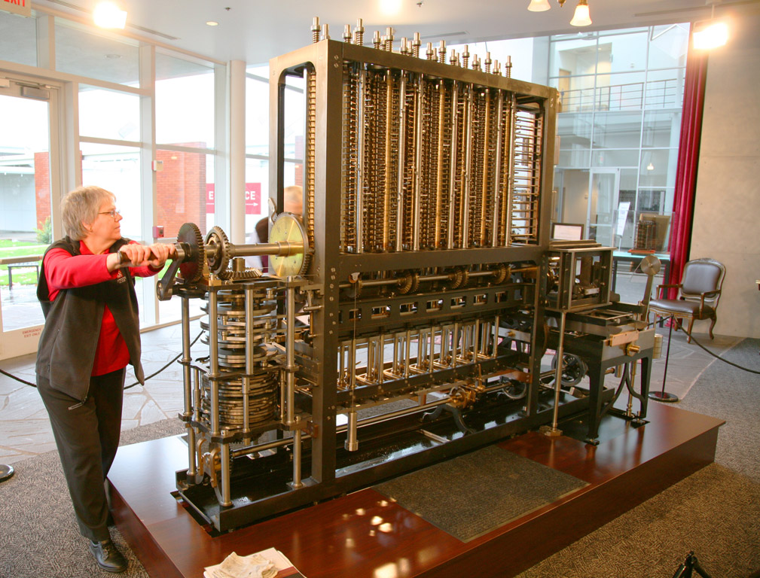
Babbage Difference Engine 巴贝奇的差分机
Charles Babbage在英国皇家资金援助下开发。
能用20位十进制计算完成7次多项式的计算。
1833年由于开发费用耗尽导致开发中断。
1991年伦敦国家科学博物馆根据巴贝奇的设计，利用当时机械加工的精度制作了阶差设施，证明了这台机器能够正确运作。“Difference Engine No.2”

Slide 11
Babbage Difference Engine 巴贝奇的差分机
存储阶差的 柱子(背面)
将计算结果传给 打印机的轴
依次对7个阶差相加
实现20位 加法的柱子
由人旋转 的手柄
打印机的印刷部分
传递动力的轴
石膏盘 输送部分

Slide 12
一、发展历史
第1代(1946～1957)：电子管计算机
器件：电磁继电器、电子管
编程：机器语言
Atanasoff-Berry 计算机（简称ABC）
1937年～1941年
专用计算机，用来求解线性方程系统。
ENIAC（Electronic Numerical Integrator And Computer，电子数字积分计算机）
1946年公布，通用计算机
17468个电子管、约10000个电容、70000个电阻，占地167平方米，重30吨，功耗174千瓦，每秒能执行5000次加法运算。
用十进制表示数字，算法也以十进制完成。
编程：手动，通过设置开关和插拔电缆插头实现。
UNIVAC I：商用。

Slide 13
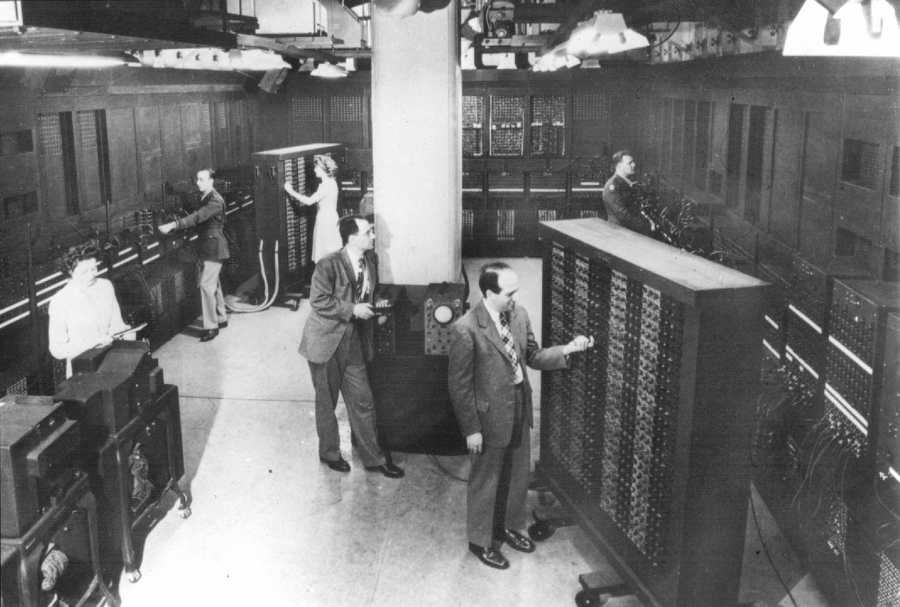
ENIAC
17468个电子管
约10000个电容和70000个电阻
占地面积约167平方米
重30吨
功耗174千瓦
每秒能执行5000次加法运算

Slide 14
一、发展历史
第2代(1958～1964)：晶体管计算机
硬件：晶体管、磁芯存储器
软件：
采用监控程序对计算机进行管理
开始使用高级语言
1961年，DEC PDP-1 小型计算机
4K字主存，字长18位，每秒可执行20万条指令
性能是 IBM 7090（当时最快的计算机）的一半， 但价格不到 IBM 7090 的十分之一。
1962年，IBM 7094 大型计算机
主频500KHz，主要用于科学计算
硬件实现浮点数运算、定点数乘法/除法运算
配有32K字（字长36位）的磁芯存储器
1964年，CDC 6600 超级计算机
主频10MHz
首次使用CRT显示器、氟里昂制冷剂冷却系统

Slide 15
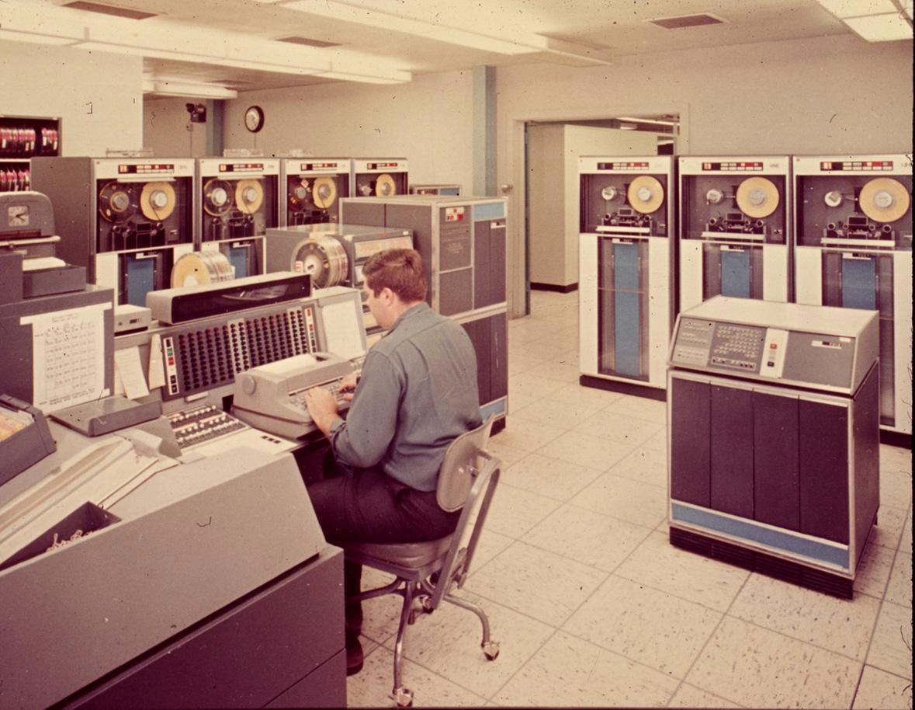
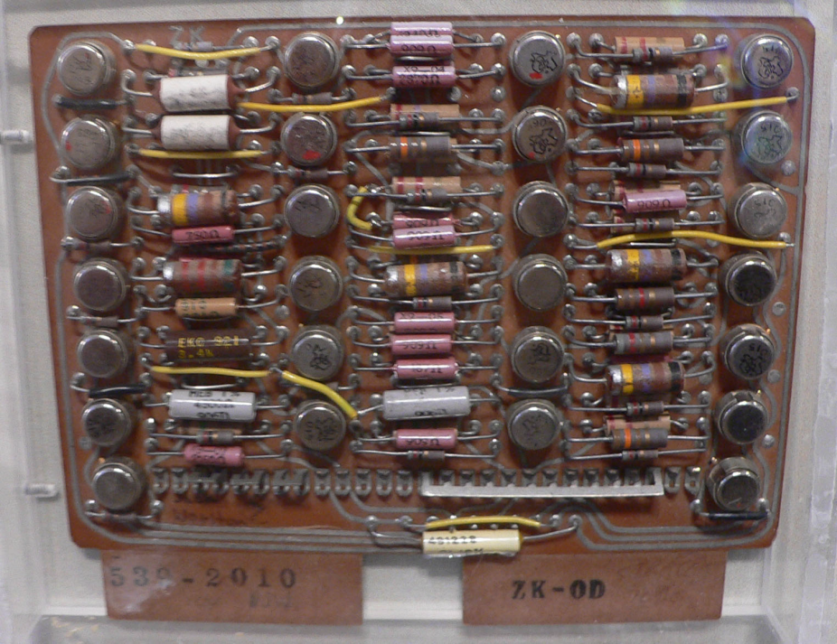
IBM 7030
IBM 7030 Stretch circuit board
The IBM 7030 System Operator's Console

Slide 16
一、发展历史
第3代(1965～1971)：中小规模集成电路计算机
硬件：小/中规模集成电路芯片、多层PCB、磁芯存储器 —— 更高的可靠性、更小的体积、更低的成本
软件：
高级语言
分时操作系统 —— 分时共享、多道程序处理
1964年，IBM System/360 系列大型计算机
提出系列机的概念
系列机高端型号具有更高的速度、更多的I/O端口数、更大的内存容量、更高的成本。
1965年，DEC PDP-8 小型计算机
字长12位，首次使用了Onmibus单总线结构
创造了小型机的概念，并领导了数十亿美元的产业
1970年，DEC PDP-11 小型计算机
字长16位，32K字的主存寻址空间
是最早运行AT&T UNIX操作系统的计算机

Slide 17
一、发展历史
第4代(1972～2010)： 大规模和超大规模集成电路计算机
硬件：
存储器由半导体存储器来实现
广泛使用微处理器
操作系统：
微软公司的DOS、Windows
苹果公司的Mac OS
Unix、Linux
1981年，IBM PC
1983年，Apple Lisa：图形界面
1976年，Cray-1 超级计算机

Slide 18
一、发展历史
第5代(2010～今)：巨大规模集成电路计算机
超大规模、超高速集成电路；多处理器、多核处理器。
在一个微处理器芯片中，集成了多个CPU内核、大容量的多级高速缓存、多路内存控制器、图形处理器、多种高速总线与接口，支持多通道大容量内存 —— SoC。
性能持续提升，软件和通信变得与硬件同等重要。
第5代计算机的特点：
小体积、低功耗、高性能，无处不在。
通过并行处理技术实现高性能，如集群系统。
性能足够强，人工智能、机器学习技术快速发展，使得计算机更加人性化、智能化，能听、会看、会说、有感情。—— 对软件、算法提出了更高的要求，促使操作系统等各种软件的快速发展。
虚拟化技术广泛应用，实现了计算机中各种资源的聚合共享、按需分配、快速部署 ——云计算、云存储

Slide 19
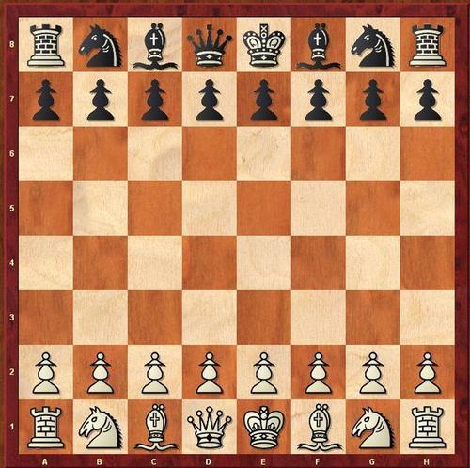
二、摩尔定律
戈登·摩尔（Gordon Moore），1965 年，
“摩尔定律”：
集成电路芯片的集成度每18个月翻一番。
“集成度提高100倍，则相对价格可以降低100倍、性能可提高100倍、可靠性也可以提高100倍。”
直至今日，半导体工业还是按照DRAM每18个月、微处理器每24个月集成度翻倍的规律发展着。
摩尔定律的未来：新技术、新材料的出现，使芯片的集成度进一步提高成为可能。

Slide 20
Fairchild Semiconductor Corporation
仙童半导体公司（飞兆半导体公司）
与德克萨斯仪器公司（TI）共同拥有集成电路发明专利。
“仙童半导体公司就象个成熟了的蒲公英，你一吹它，这种创业精神的种子就随风四处飘扬了。” —— Steve Jobs
查尔斯·斯波克(总经理)、杰里·桑德斯： 1967年出走，在国家半导体公司(National Semiconductor Corporation)担任CEO；
诺依斯、摩尔(研发部主管)、葛罗夫： 1968年，脱离仙童公司自立门户， 创办Intel公司。
桑德斯(销售部主任)： 1969年，带着7位仙童员工创办AMD公司。

Slide 21
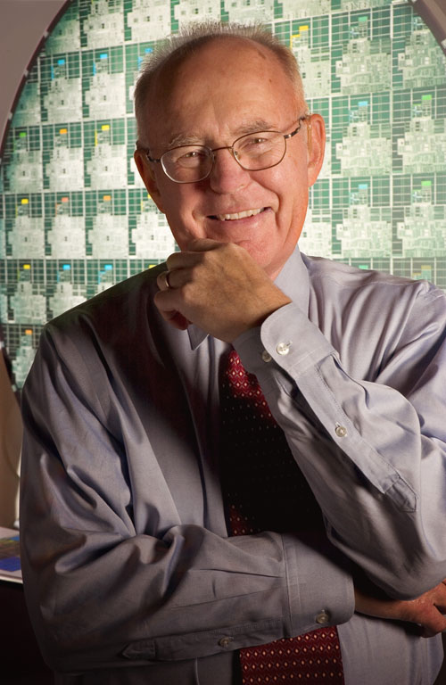
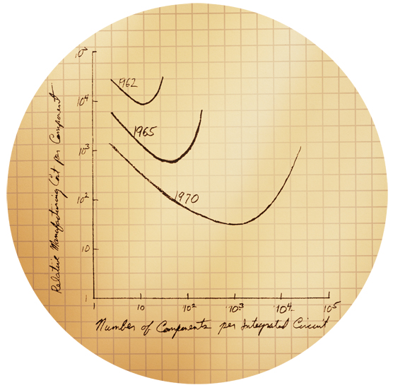
二、摩尔定律

Slide 22
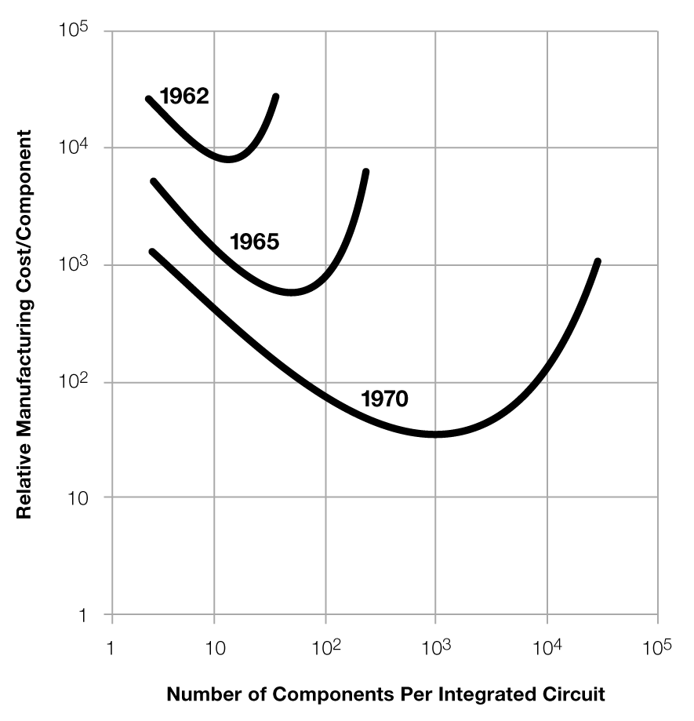
二、摩尔定律

Slide 23
二、摩尔定律

Slide 24
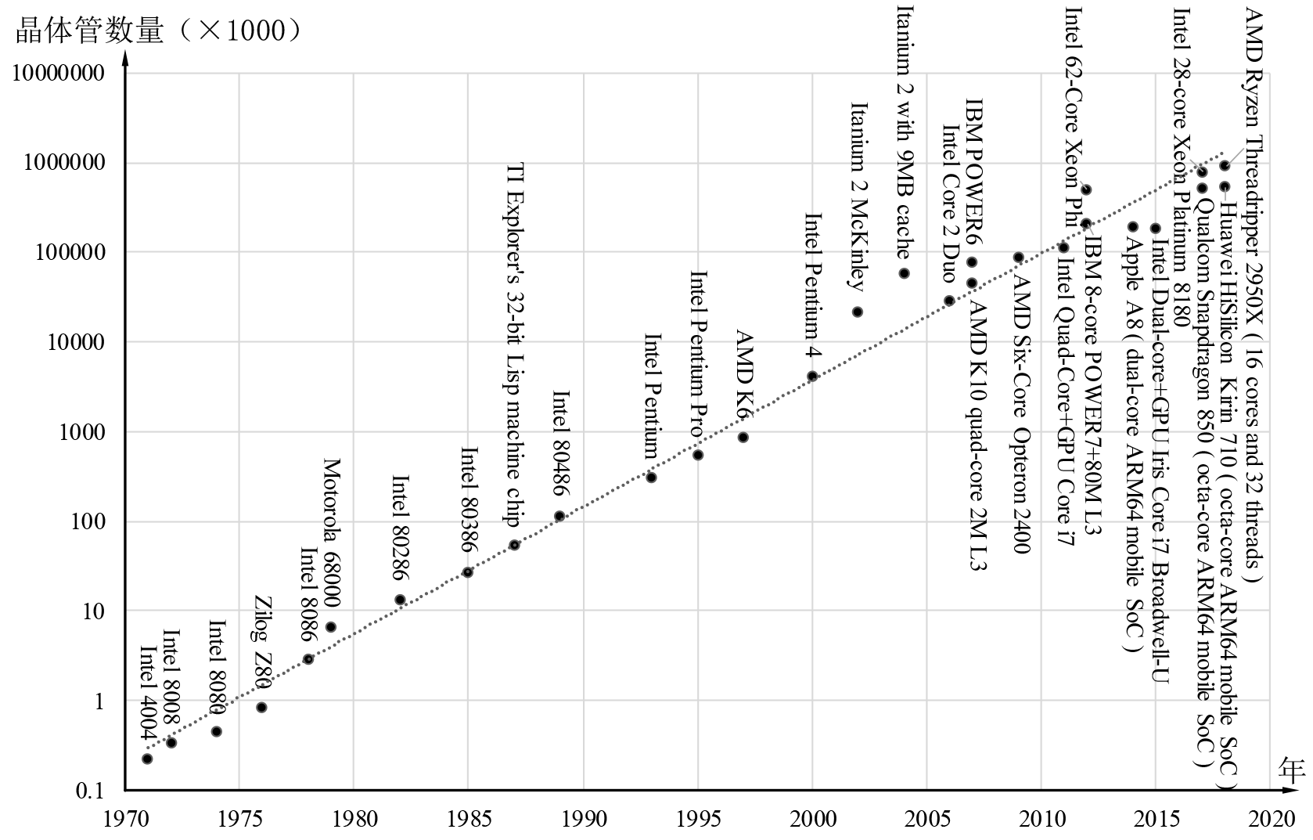
二、摩尔定律
微处理器集成度的增长情况
（1971年～2018年）

Slide 25
二、摩尔定律
1974年IBM的Robert Dennard等人提出了缩放定律：
如果将芯片尺寸和电源电压减半，则：
性能提高：MOS晶体管的切换速度提高两倍；
耗电量下降：耗电量降至1/4；
单位晶体管的成本降低：芯片面积减至1/4，或在同样的面积下制造4倍的晶体管。
提升性能的三大支柱：
提高频率
并行处理
功能扩展

Slide 26
二、摩尔定律
摩尔定律的影响：
用更少的芯片来构成计算机：在相同性能的情况下，价格显著下降；在相同价格的情况下，新一代的计算机功能更强、性能更高。
信号传输延时小，微处理器的主频得以提高，计算机的速度更快。
芯片尺寸更小，计算机的体积也变得更小，可以嵌入到各种设备、放置在各种环境中。
通过提高芯片的集成度、降低工作电压，可显著降低芯片的功耗，使便携式、嵌入式计算机用电池供电成为可能，也降低了高性能计算机对散热的要求。
构成计算机所需的芯片数量越来越少，芯片之间所需的连线（焊点）也随之减少，计算机的可靠性更高。

Slide 27
计算机组成与系统结构
第1章 绪论
1.2 计算机的基本组成

Slide 28
硬件系统：计算机中看得见摸得着的物理实体。
软件系统：计算机所配置的各类程序和文件，由于它们是存放在内存或外存中的二进制编码信息，是不能直接触摸而且修改相对比较容易，故称之为软件。
系统软件
应用软件

Slide 29
实例
可用的物品：
带有横格的纸
算盘
笔
人
计算：y＝ax＋b－c

Slide 30
实例
行数 | 解题步骤和数据
1 | 取数 (9) →算盘
2 | 乘法 (12) →算盘
3 | 加法 (10) →算盘
4 | 减法 (11) →算盘
5 | 存数 y → (13)
6 | 输出
7 | 停止
8
9 | a
10 | b
11 | c
12 | x
13 | y
可用的物品：
带有横格的纸
算盘
笔
人
计算：y＝ax＋b－c

Slide 31
实例
行数 | 解题步骤和数据
1 | 取数 (9) →算盘
2 | 乘法 (12) →算盘
3 | 加法 (10) →算盘
4 | 减法 (11) →算盘
5 | 存数 y → (13)
6 | 输出
7 | 停止
8
9 | a
10 | b
11 | c
12 | x
13 | y
指令 | 操作码
加法 | 001
减法 | 010
乘法 | 011
除法 | 100
取数 | 101
存数 | 110
打印 | 111
停机 | 000

Slide 32
实例
地址 | 存储器
1 | 101 1001
2 | 011 1100
3 | 001 1010
4 | 010 1011
5 | 110 1101
6 | 111 0000
7 | 000 0000
8
9 | a（二进制数）
10 | b
11 | c
12 | x
13 | y
指令 | 操作码
加法 | 001
减法 | 010
乘法 | 011
除法 | 100
取数 | 101
存数 | 110
打印 | 111
停机 | 000

Slide 33
实例
地址 | 存储器
1 | 101 1001
2 | 011 1100
3 | 001 1010
4 | 010 1011
5 | 110 1101
6 | 111 0000
7 | 000 0000
8
9 | a（二进制数）
10 | b
11 | c
12 | x
13 | y
可用的物品：
带有横格的纸
算盘
笔
人
计算：y＝ax＋b－c
程序
→存储器
→运算器
→输入输出系统
→控制器
某种应用
数据

Slide 34
一、硬件系统
早期的冯·诺依曼计算机
在1946由冯·诺依曼提出
计算机依据存储程序、程序控制的方式工作
控制器
控
制
地
址
指
令
控
制
状
态
控
制
控
制
存储器
数
据
结
果
程序
数据
输入设备
运算器
输出设备
结果
早期计算机（硬件）的组成

Slide 35
一、硬件系统
冯·诺依曼计算机的特点：
计算机由运算器(算术逻辑部件ALU)、存储器、控制器、输入设备和输出设备五大部件组成。
指令和数据以二进制形式表示，以同等地位存放在存储器中，并可按地址访问。
指令由操作码和地址码组成。操作码指明指令的功能， 地址码指明操作数与运算结果的存放位置(地址)。
将计算机要处理的问题用指令编成程序。
在控制器的控制下，指令被逐条从存储器中取出来执行，产生控制流，在控制流的驱动下完成指令的功能。
在特定条件下，可由跳转类指令根据运算结果或设定的条件改变程序中指令的执行顺序。
早期的冯·诺依曼机以运算器为中心，输入/输出设备通过运算器与存储器传送数据。

Slide 36
一、硬件系统
计算机硬件结构的发展
不断扩充硬件及功能：
增加更多的通用寄存器
多种寻址方式
支持浮点数据类型
支持中断和异步I/O结构
存储器分层：
速度、容量、成本。
引入高速缓存（Cache）、虚拟存储器。
总线结构：通过总线连接计算机系统中的各个模块
简化了计算机系统各模块之间的连接
增强了计算机系统硬件的扩展能力

Slide 37
一、硬件系统
早期的PC机
微型计算机结构框图

Slide 38
一、硬件系统
键盘
鼠标
传统串口/
并口设备
目前的PC机
控制器
主存
Super I/O
慢速接口
寄存器组
运算器
B
慢速
总线
Cache
…
……
MMU
慢速接口/
总线桥
中断控制器
DMA控制器
微处理器
主存控制器
A
系统总线
高速接口/
总线桥
高速接口/
总线桥
低速接口/
总线桥
低速接口/
总线桥
高速标准总线
低速标准
总线/接口
C
显卡/图形处理单元
显示器
高速外设
低速外设、
辅存/硬盘
低速外设、
USB设备

Slide 39
二、软件系统
系统软件
操作系统：
管理计算机硬/软件资源，控制程序运行，改善人机交互，为应用软件提供支持
处理器管理、存储管理、文件管理、设备管理、作业管理
语言处理程序
各种服务支持软件
调试程序、诊断程序、提示警告程序
应用软件：用户在各自的应用中，为解决自己的有关问题而编写的程序。
办公自动化、视频编辑、图形图像处理
科学计算、信息管理、过程控制、武器装备

Slide 40
三、指令集体系结构
指令集体系结构 （Instruction-Set Architecture，ISA）： 处理器支持的指令和指令的字节级编码。
ISA是软件和硬件的分界面， 软件（程序）由 ISA 规定的“指令”组成。
软件设计者面向 ISA 进行编程，开发出的软件可以不经修改直接在相同 ISA 的计算机系统上运行。
编译器的设计者： 高级语言程序源代码 → 机器语言代码
处理器的设计者： 实现 ISA 规定的指令、功能和相应的硬件模块。
指令集体系结构（ISA）是区分不同处理器（CPU）的主要标准。

Slide 41
三、指令集体系结构
ISA需要规定计算机中程序员可见的所有组件及操作，
包括：

Slide 42
指令集：处理器可执行的指令的集合。
指令格式、操作种类、每种操作对应的操作数。
数据类型：指令可以接受的操作数的类型。
寻址方式：指令获取操作数的方式。
软件可见的处理器状态：
寄存器组：寄存器的个数、名称（编号）、长度和用途。
指令执行过程的控制方式，包括程序计数器、条件码定义 以及每条指令对状态的影响。
存储模型：
内存组织：内存最大寻址空间和编址方式
字节次序：操作数存放时按照大端还是小端方式存放
存储保护
虚拟存储器的管理方式
输入输出接口的访问与管理方式
系统模型：
处理器状态
特权级别
中断和异常的处理方式
（通用寄存器、特殊用途寄存器）

Slide 43
三、指令集体系结构：典型的 ISA
1）x86
由Intel公司推出
向后兼容
个人计算机的标准处理器架构
操作系统：
Microsoft Windows
Linux
Apple MacOS ?

Slide 44
三、指令集体系结构：典型的 ISA
2）ARM
ARM：Advanced RISC Machines
ARM公司只负责设计， 转让指令集授权、内核授权给其它芯片生产商。
将低功耗、低成本的优先级排在高性能之前，主要面向嵌入式应用。
操作系统：
Linux
Google Android
Apple iOS

Slide 45
三、指令集体系结构：典型的 ISA
3）POWER
POWER： Performance Optimization With Enhanced RISC
IBM公司设计
1991年，Apple、IBM、Motorola 成立 AIM 联盟， 对 POWER 架构进行了修改，形成了PowerPC。
2005年，AIM 联盟解散； 2004年，IBM 和 Freescale 成立 Power.org 联盟，将 POWER 和 PowerPC 体系结构统一到新的 Power 体系结构中。
操作系统：
Linux
IBM AIX（基于UNIX）
IBM i

Slide 46
三、指令集体系结构：典型的 ISA
4）MIPS
MIPS： Microprocessor without Interlocked Piped Stages 无内部互锁流水线微处理器
由美国斯坦福大学的 John L. Hennessy 教授领导的研究 小组于1981年开始设计， 并在1984年创立了MIPS Computer System公司，推出 商用的MIPS处理器。
MIPS的高端处理器主要用于SGI公司的高性能工作站、服务器和超级计算机系统。
MIPS的低功耗处理器被广泛用于路由器、游戏机、激光打印机等嵌入式设备中。
操作系统：
Linux
SGI IRIX（基于 UNIX System V）

Slide 47
三、指令集体系结构：典型的 ISA
5）SPARC
SPARC：Scalable Processor ARChitecture， 可扩展处理器架构
源自 David A. Patterson 教授的 RISC I 项目（1980年）。
由 Sun Microsystems 公司（下文简称Sun公司）在1985年提出。
Sun公司与TI公司合作开发了基于该架构的处理器芯片，1989年成为商用架构。
定位于高端处理器市场，主要应用在Sun公司、富士通公司制造的高性能工作站、大型服务器中。
2009年4月，Sun公司被Oracle公司收购； 2017年9月，Oracle公司宣布正式放弃硬件业务。
操作系统：
Sun/Oracle Solaris（基于UNIX）
Linux、FreeBSD

Slide 48
三、指令集体系结构：典型的 ISA
6）RISC-V
于2011年推出， 由美国加州大学伯克利分校的 Krste Asanović 教授、Andrew Waterman 和 Yunsup Lee 等开发人员发明， 并得到了 David A. Patterson 教授的大力支持。
全新、简单、开放免费。
规避了曾经出现过的各种问题，没有背负向后兼容的历史包袱，简洁、低成本、高性能（或低功耗）、架构和具体实现分离，并预留一定的扩展空间。
2016年，RISC-V基金会成立并开始运作。
未来不受任何单一公司的浮沉或一时兴起的决定的影响。
基础 ISA：RV32I（基础指令集）
可选：乘法扩展 RV32M，单精度浮点数扩展 RV32F， 双精度浮点数扩展 RV32D，原子操作扩展 RV32A， 压缩扩展RV32C，向量扩展 RV32V。
软件工具：GNU编译器集合；Linux 操作系统。

Slide 49
四、高级语言程序的执行过程
用C语言实现的插入排序函数源代码：
void insertion_sort(long array[], size_t n)
{
for (size_t i = 1, j; i < n; i++)
{
long temp = array[i];
for (j = i; j > 0 && array[j - 1] > temp; j--)
{
array[j] = array[j - 1];
}
array[j] = temp;
}
}

Slide 50
四、高级语言程序的执行过程（x86 IA-32环境）
环境：x86处理器的Windows操作系统
编译：Microsoft Visual C++ 2017
目标平台：Intel x86的32位指令集（IA-32）
设置优化参数

Slide 51
十六进制 |  | 汇编语言代码 |  | 注释
地址 | 机器语言代码
0: 1: 3: 6: 7: C: E: 10: 11: 14: 15: 18: 1A: 1C: 1E: 21: 24: 26: 28: 2A: 2D: 30: 33: 35: 38: 39: 3C: 3E: 40: 41: 42: 43: 44: | 55 8B EC 8B 45 0C 56 BE 01 00 00 00 3B C6 76 32 53 8B 5D 08 57 8B 3C B3 8B CE 85 F6 74 1A 8D 43 FC 8D 04 B0 8B 10 3B D7 7E 0B 89 50 04 83 E8 04 83 E9 01 75 EF 8B 45 0C 46 89 3C 8B 3B F0 72 D5 5F 5B 5E 5D C3 | push mov mov push mov cmp jbe push mov push mov mov test je lea lea mov cmp jle mov sub sub jne mov inc mov cmp jb pop pop pop pop ret | ebp ebp,esp eax,[ebp+0Ch] esi esi,1 eax,esi 42 ebx ebx,[ebp+8] edi edi,[ebx+esi*4] ecx,esi esi,esi 38 eax,[ebx-4] eax,[eax+esi*4] edx,[eax] edx,edi 35 [eax+4],edx eax,4 ecx,1 24 eax,[ebp+0Ch] esi [ebx+ecx*4],edi esi,eax 15 edi ebx esi ebp | 保护现场 准备取参数 取n至eax 保护现场 i在esi，初值1 比较 若i>=n，子程序返回 保护现场 取数组首地址至ebx 保护现场 外层循环开始，取array[i]至edi j在ecx，j=i 测试i i=0（即j=0）跳过内层循环 array[j-1]地址在eax 内层循环开始，array[j-1]在edx 比较array[j-1]和array[i] <=，退出内层循环 array[j]=array[j-1] eax指向新的array[j-1] j-- j!=0，跳转到内层循环开始 取n至eax i+1 array[j]=array[i] 比较i与n 小于则跳转到外层循环开始 恢复现场 恢复现场 恢复现场 恢复现场 子程序返回

Slide 52
四、高级语言程序的执行过程（x86 IA-32环境）
33条机器指令，共69个字节。
x86的指令长度从1到17个字节不等。 本例中，最短指令1个字节；最长指令5个字节。
指令：sub eax , 4 机器码：0x83E804
23 16 | 15 14 | 13 11 | 10 8 | 7 0
1 0 0 0 0 0 1 1 | 1 1 | 1 0 1 | 0 0 0 | 0 0 0 0 0 1 0 0
主操作码 | 寻址 方式 | 附加 操作码 | 目的 操作数 | 源操作数 （立即数）

Slide 53
四、高级语言程序的执行过程（RISC-V环境）
编译器：gcc
目标平台：RISC-V RV32I 指令集
设置优化参数

Slide 54
四、高级语言程序的执行过程（RISC-V环境）
十六进制 |  | 汇编语言代码 |  | 注释
地址 | 机器语言代码
0: 4: 8: c: 10: 14: 18: 1c: 20: 24: 28: 2c: 30: 34: 38: 3c: 40: 44: 48: | 00 45 06 93 00 10 07 13 00 b7 64 63 00 00 80 67 00 06 a8 03 00 06 86 13 00 07 07 93 ff c6 28 83 01 18 5a 63 01 16 20 23 ff f7 87 93 ff c6 06 13 fe 07 96 e3 00 27 97 93 00 f5 07 b3 01 07 a0 23 00 17 07 13 00 46 86 93 fc 1f f0 6f | addi addi bltu jalr lw addi addi lw bge sw addi addi bne slli add sw addi addi jal | a3,a0,4 a4,x0,1 a4,a1,10 x0,x1,0 a6,0(a3) a2,a3,0 a5,a4,0 a7,-4(a2) a6,a7,34 a7,0(a2) a5,a5,-1 a2,a2,-4 a5,x0,1c a5,a5,0x2 a5,a0,a5 a6,0(a5) a4,a4,1 a3,a3,4 x0,8 | a3指向array[i] i=1 外层循环开始，若i<n，继续外层循环 子程序返回 继续外层循环，a6中为array[i] a2指向array[j] j=i 内层循环开始，a7=array[j-1] 若array[j-1]<=array[i]，退出内层循环 array[j]=array[j-1] j-- a2指向array[j] 若j!=0，跳转到内层循环开始 退出内层循环，a5乘以4 a5指向array[j] array[j]=array[i] i++ a3指向array[i] 跳转到外层循环开始

Slide 55
四、高级语言程序的执行过程（RISC-V环境）
编译生成的机器语言代码共19条RV32I指令，共76个字节。
RISC-V所有指令均为4个字节（32位）。
RISC-V基础指令集（RV32I）架构共有32个通用寄存器（x86只有8个），在调用子程序时，可直接通过寄存器传递参数；子程序执行时，这些寄存器也可直接使用，无需保护现场。—— 速度更快。
寄存器a0（x10）中为数组首地址， 寄存器a1（x11）中为数组元素个数 n； 寄存器a4（x14）中为外层循环变量 i， 寄存器a5（x15）中为内层循环变量 j， 寄存器a6（x16）中为临时变量 temp。

Slide 56
四、高级语言程序的执行过程（RISC-V环境）
RV32I指令集没有“寄存器值”减“立即数”的减法指令， 但是有“寄存器值”加“立即数”的加法指令。
指令：addi a2,a2,-4 机器码：0xffc60613
31 20 | 19 15 | 14 12 | 11 7 | 6 0
1 1 1 1 1 1 1 1 1 1 0 0 | 0 1 1 0 0 | 0 0 0 | 0 1 1 0 0 | 0 0 1 0 0 1 1
源2: 立即数 | 源1: 寄存器 | 功能码 | 目的: 寄存器 | 操作码

Slide 57
计算机组成与系统结构
第1章 绪论
1.3 计算机的层次概念

Slide 58
一、计算机系统的层次结构

Slide 59
一、计算机系统的层次结构
第6级（虚拟机器）
应用语言机器M6（应用语言）
用户
第5级（虚拟机器）
高级语言机器M5（高级语言）
软件工程师
第4级（虚拟机器）
汇编语言机器M4（汇编语言）
软件工程师
操作系统机器M3 （作业控制语言等）
第3级（虚拟机器）
计算机操作员
软硬件分界
第2级（实际机器）
传统机器M2（机器指令系统）
计算机系统设计人员
第1级（实际机器）
微程序机器M1（微指令系统）
硬件工程师

Slide 60
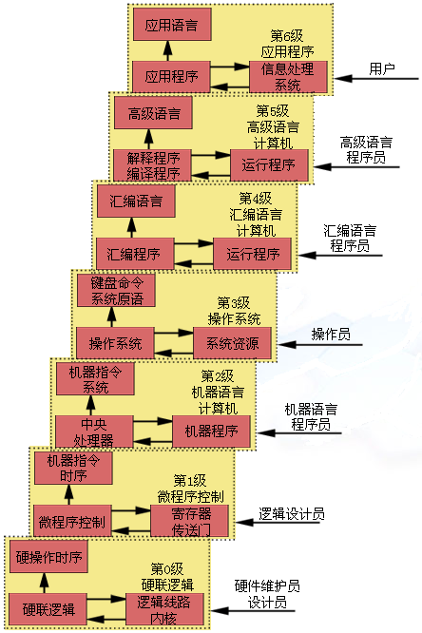
应用软件
应用语言
6
用户
高级语言
5
软件工程师
虚拟机
系统软件
汇编语言
4
软件工程师
操作系统
3
计算机操作员
计算机 系统结构
计算机系统设计人员
机器语言
2
软硬件分界
计算机 组成
1
微程序
硬件工程师
硬件
计算机 实现
硬件工程师
硬联逻辑
0

Slide 61
二、计算机体系结构、组成与实现
计算机体系结构
计算机组成
计算机实现

Slide 62
二、计算机体系结构、组成与实现
（计算机系统结构）
计算机体系结构（Computer Architecture）： 从外部研究计算机系统。它是使用者（机器语言、汇编语言、系统程序员）所看到的物理计算机的抽象，是编写出能够在机器上正确运行的程序所必须了解到的计算机的属性。
计算机组成（Computer Organization）： 从计算机系统的内部来研究计算机的构成，主要内容包括：运算方法、CPU 组成、主存储器和输入输出设备、输入输出接口等。

Slide 63
二、计算机体系结构、组成与实现
计算机体系结构：由(系统)程序员所看到的计算机系统的属性，即概念性结构及功能特性。
数据的表示形式；
寻址方式；
内部寄存器组；
指令集；
中断系统；
处理器工作状态及其切换；
存储系统；
输入/输出结构；
信息保护及特权；
高性能设计；……

Slide 64
二、计算机体系结构、组成与实现
计算机组成(计算机组织)： 计算机系统的逻辑实现，包括最低层内部算法、数据流、控制流的逻辑实现。
数据通路的宽度；
专用部件的设置（如乘除法专用部件、浮点运算专用部件等等）；
各功能部件的并行程度；
各种操作的相容性与互斥性；
控制机构的组成方式；
缓冲与排队技术的应用；
预估、预判方法；
高可靠性技术；……

Slide 65
二、计算机体系结构、组成与实现
计算机实现：计算机组成的物理实现。 集成电路芯片、电子元器件、部件、插头、插座
体系结构决定了计算机的总体属性，组成是体现这些属性的逻辑设计，而实现则是用具体的器件来实现逻辑功能。
（系统结构）

Slide 66
二、计算机体系结构、组成与实现
对于某一功能来说，既可以用软件实现，也可以用硬件实现，称为软硬件在逻辑上是等效的。
一个功能若使用频繁，且用硬件实现成本理想，则用硬件实现可提高效率；
软件：灵活性高，效率不如用硬件实现。

Slide 67
计算机组成与系统结构
第1章 绪论
1.4 计算机的分类及性能描述

Slide 68
一、计算机的分类
早期的计算机分类方法：
微型机
小型机
中型机
大型机
巨型机

Slide 69
一、计算机的分类
以用途分类：
通用计算机
个人计算机PC
服务器
WEB服务器
FTP服务器
MAIL服务器
文件共享服务器
数据库应用服务器
网站的网关服务器
DNS服务器
流媒体服务器
超级计算机
嵌入式计算机（专用计算机）

Slide 70
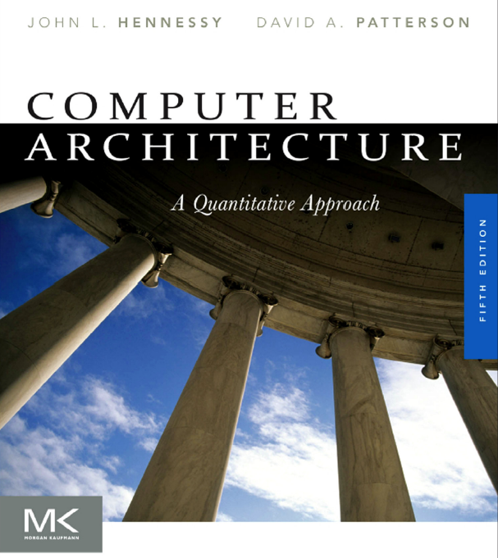
一、计算机的分类
《计算机系统结构: 量化的研究方法(第5版)》中
计算机的分类：
个人移动设备（PMD） 带有多媒体用户界面的无线设备
桌面计算（台式机）
服务器 可靠性、可扩展性、吞吐能力
集群/仓库级计算机
软件即服务(SaaS)应用： 搜索、社交网络、视频分享、多人游戏、在线销售
最大规模的集群称为仓库级计算机(WSC)
超级计算机：强调浮点性能；紧耦合。
嵌入式（通常不能运行第三方软件） 微波炉、洗衣机、打印机、网络交换机、汽车

Slide 71
一、计算机的分类
佛林(Flynn)分类法
单指令流单数据流 SISD （Single Instruction Single Datastream）
单指令流多数据流 SIMD （Single Instruction Multiple Datastream）
多指令流单数据流 MISD （Multiple Instruction Single Datastream）
多指令流多数据流 MIMD （Multiple Instruction Multiple Datastream）

Slide 72
一、计算机的分类
佛林(Flynn)分类法
IS
传统的 串行计算机
CU
CS
PU
DS
MM
SISD：
DS₁
PU₁
MM₁
DS₂
阵列处理机
向量处理机
CS
PU₂
MM₂
CU
SIMD：
……
……
DS_{n}
PU_{n}
MM_{m}
IS

Slide 73
一、计算机的分类
佛林(Flynn)分类法
无实际
DS
IS₁
CS₁
SM
MM₁
CU₁
PU₁
IS₂
CS₂
MM₂
CU₂
PU₂
…
…
…
IS_{n}
CS_{n}
MM_{m}
CU_{n}
PU_{n}
MISD：
DS

Slide 74
一、计算机的分类
佛林(Flynn)分类法
多处理机
机群(集群)系统
MIMD：
SM
IS₁
CS₁
DS₁
MM₁
CU₁
PU₁
IS₂
CS₂
DS₂
MM₂
CU₂
PU₂
…
…
…
IS_{n}
CS_{n}
DS_{n}
MM_{m}
CU_{n}
PU_{n}

Slide 75
二、计算机系统的性能描述
计算机系统配置
计算机的性能指标
用测试程序来测评计算机的性能

Slide 76
（一）计算机系统配置
【例1】个人计算机
处理器
品牌、系列、型号
核心数、线程数
基本频率、最大睿频频率
高速缓存容量
芯片组
内存
内存类型、频率
内存容量
内存通道数
辅存
机械硬盘
品牌、系列、型号
接口类型
硬盘容量、缓存容量
转速
SSD（固态硬盘）
品牌、系列、型号
接口类型
硬盘容量、缓存容量
闪存类型、主控型号、读写速度
光驱
显卡
核心显卡还是独立显卡
独立显卡参数：
核心芯片的品牌、型号、频率、 流处理单元个数
接口类型
显存的类型、容量、位宽、频率
可提供的显示接口类型、数量
显示器
尺寸、屏幕比例
最佳分辨率、色彩还原度
刷新频率、响应时间
接口类型、数量
其他扩展接口
USB接口：数量、版本
网络接口：数量、类型
音频接口

Slide 77
（一）计算机系统配置
【例2】服务器
最简单的服务器可用一台一般的PC机配上相应的应用软件就可以实现，功能强的服务器可能需要成百上千个处理器构成集群系统来实现。

Slide 78
（一）计算机系统配置
【例2】服务器 1/4
处理器： 最多8个第二代英特尔®至强®可扩展处理器铂金系列， 单一处理器最多28个内核，最高205W。
支持的操作系统：
Microsoft Windows Server
SUSE
Red Hat
VMware vSphere
外形/高度：机架/4U。
内存：
96个插槽，最大24TB，使用256GB DIMM；
2666MHz/2933MHz TruDDR4，支持英特尔®傲腾™数据中心级持久内存；
支持高级内存纠错、内存镜像、内存热备。

Slide 79
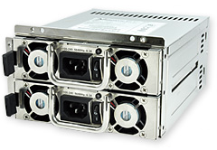
（一）计算机系统配置
【例2】服务器 2/4
RAID： 可选的硬件RAID，提供M.2支持。
硬盘（支持热插拔）： 最多24个2.5英寸存储托架， 支持SAS/SATA接口的HDD/SSD， 包括12个2.5英寸NVMe SSD。
电源： 最多4个共享1100W、1600W 或 2000W AC 80 PLUS 铂金电源。
扩展插槽： 最多14个后端PCIe（11个x16＋3个x8）， 2个共享ML2和PCIe x16以及1个LOM； 2个前端RAID专用。

Slide 80
（一）计算机系统配置
【例2】服务器 3/4
系统管理：
集成系统管理芯片， 支持IPMI2.0、KVM over IP、虚拟媒体等管理功能；
支持服务器管理、部署软件。
网络接口：
最多2个（1/2/4端口）1GbE、10GbE、25GbE 或 InfiniBand ML2 适配器；
1个（2/4端口）1GbE 或 10GbE LOM卡。
热插拔组件：电源，风扇，SAS/SATA/NVMe 存储。

Slide 81
（一）计算机系统配置
【例2】服务器 4/4
安全性与可用性特征：
加密签名的固件；
热插拔/冗余硬盘、风扇和PSU；
内部光路诊断LED；
通过专用USB端口进行前端接入诊断。

Slide 82
（一）计算机系统配置
【例3】高性能计算机：超级计算机“神威·太湖之光”
系统峰值性能：125.436PFlops（1PFlops即每秒钟可进行1×10¹⁵次浮点运算）
实测持续运算性能：93.015PFlops
处理器型号：“申威26010”众核处理器 （260核，申威-64指令集，主频1.45GHz）
整机处理器个数：40960个
整机处理器核数：10649600个
系统总内存：1310720 GB
操作系统：Raise Linux
编程语言：C、C++、Fortran
并行语言及环境：MPI、OpenMP、OpenACC 等
SSD存储：230TB
在线存储：10PB，带宽 288GB/s
近线存储：10PB，带宽 32GB/s
功耗：15.371MW

Slide 83
（二）计算机的性能指标
每秒钟执行指令的百万条数MIPS
每秒钟执行浮点数操作的数量M/G/T/P/EFLOPS
吞吐量
响应时间（执行时间）
CPU时间
处理器数量
详见第6章
【例】计算机A的性能是计算机B性能的4倍，B完成一个指定的任务用时20s，那么A完成该任务用时多长？
【解】因为
所以 T_{A}＝5s

Slide 84
（三）用测试程序来测评计算机的性能
1. 关于基准测试程序
以往对计算机的测试采用过如下几种程序：
实际应用程序，也就是计算机工作的真实程序。
修正的实际应用程序，即对上面真实程序进行某些修改构成测试程序。
核心程序，提取真实程序中的核心部分构成测试程序。
小测试程序，具有特定目的的、100行以内的测试程序。
合成测试程序，就是选择具有各种代表性的一系列测试程序，将它们组合在一起。这种测试程序的集合称为测试程序组件，或称合成测试程序，或称基准测试程序。

Slide 85
（三）用测试程序来测评计算机的性能
1. 关于基准测试程序
目前常见的基准测试程序：
TPC-C：对系统在线处理事务的能力进行评价。
TPC-H：对系统在线数据库资料的查询能力进行评价。
SPEC web2005：评价系统同时响应http连接的最大数量。
SPEC jApp Server2004：评价系统基于java平台每秒钟所完成的java操作的最大数量。
SPEC CPU2000：用于对特定程序包执行时的评估。
Linpack：在每秒钟内，利用高斯消元法求解一元N次线性方程组的次数来评价系统的性能。
HPCC：利用双精度矩阵乘法、傅立叶变换、并行矩阵转置等七个子项全面评价系统的性能。
SAP SD：测试系统的响应时间及每小时完成的定单数，用以衡量系统同时执行应用程序及数据库的能力。

Slide 86
（三）用测试程序来测评计算机的性能
2. SPEC CPU2000－整数测试程序
测试项目 | 编写语言 | 类别
164.gzip | C | 文件压缩解压缩
175.vpr | C | FPGA芯片电路布线
176.gcc | C | C语言程序编译器
181.mcf | C | 运筹优化
186.crafty | C | 国际象棋游戏
197.parser | C | 字处理
252.eon | C++ | 可视化计算
253.perlbmk | C | PERL脚本操作
254.gap | C | 群论
255.vortex | C | VORTEx数据库操作
256.bzip2 | C | 文件压缩解压缩
300.twolf | C | TimberWolfSC 电路设计

Slide 87
（三）用测试程序来测评计算机的性能
2. SPEC CPU2000－浮点测试程序
测试项目 | 编写语言 | 类别
168.wupwise | Fortran 77 | 物理/量子色动力学
171.swim | Fortran 77 | 天气预报Shallow Water Modeling
172.mgrid | Fortran 77 | 多栅求解器：三维势场
173.applu | Fortran 77 | 计算流体动力学和计算物理学
177.mesa | C | 3D图形库
178.galgel | Fortran 90 | 计算流体动力学
179.art | C | ART2神经网络
183.equake | C | 地震波传播模拟
187.facerec | Fortran 90 | 图像处理：面部轮廓识别
188.ammp | C | 计算化学
189.lucas | Fortran 90 | 数论：质数判定
191.fma3d | Fortran 90 | 有限元分析
200.sixtrack | Fortran 77 | 核物理加速器设计
301.apsi | Fortran 77 | 气象预报

Slide 88
（三）用测试程序来测评计算机的性能
3. PC机性能测试
CPU基本性能测试
基准测试软件测试
实际应用软件性能测试

Slide 89
（三）用测试程序来测评计算机的性能
3. PC机性能测试
CPU基本性能测试
PC Mark2002：整机综合性能测试软件，其中包含对CPU、内存、硬盘等子系统的性能测试。
Super pi（104万位）：将圆周率计算到104万位。
基准测试软件测试
实际应用软件性能测试

Slide 90
（三）用测试程序来测评计算机的性能
3. PC机性能测试
CPU基本性能测试
基准测试软件测试
办公应用
网络/多媒体创作
3D游戏处理性能
3D图形性能
实际应用软件性能测试

Slide 91
（三）用测试程序来测评计算机的性能
3. PC机性能测试
CPU基本性能测试
基准测试软件测试
办公应用
Business Winstone2001：模拟Office2000、Lotus Notes R5、Netscape Navigator4.7、Norton AntiVirus2000和WinZip 7.0实际工作环境的测试软件，测试系统对办公应用软件的处理速度。
网络/多媒体创作
3D游戏处理性能
3D图形性能
实际应用软件性能测试

Slide 92
（三）用测试程序来测评计算机的性能
3. PC机性能测试
CPU基本性能测试
基准测试软件测试
办公应用
网络/多媒体创作
CC Winstone2002：模拟Adobe PhotoShop 5.5/Premiere 5.1、Dreamweaver 3.0、Director 8.0和Sound Forge4.5实际工作的测试软件，用于测试系统对图形处理、多媒体音频、视频编辑软件的处理速度。
3D游戏处理性能
3D图形性能
实际应用软件性能测试

Slide 93
（三）用测试程序来测评计算机的性能
3. PC机性能测试
CPU基本性能测试
基准测试软件测试
办公应用
网络/多媒体创作
3D游戏处理性能
3D Mark2001 SE：常用的3D游戏性能测试软件。
Quake3 Ver1.17：OpenGL游戏性能基准测试软件。
Serious Sam-second Encounter：一个CPU 3D游戏性能测试工具。
3D图形性能
实际应用软件性能测试

Slide 94
（三）用测试程序来测评计算机的性能
3. PC机性能测试
CPU基本性能测试
基准测试软件测试
办公应用
网络/多媒体创作
3D游戏处理性能
3D图形性能
Cinema 4D XL V6.103：专业的Open GL引擎3D绘图软件，用于测试CPU在专业OpenGL 3D绘图软件中的性能。
实际应用软件性能测试

Slide 95
（三）用测试程序来测评计算机的性能
3. PC机性能测试
CPU基本性能测试
基准测试软件测试
办公应用
网络/多媒体创作
3D游戏处理性能
3D图形性能
实际应用软件性能测试
MPEG4编码：FlasK MPEG0.594+DivX5.0.2
MP3编码：Lame3.89 alpha
文件压缩：Winzip 8.1

Slide 96
三、Amdahl定律

Slide 97
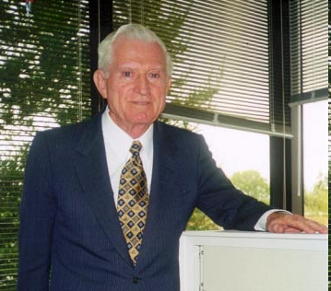
吉恩·阿姆达尔：IBM大型机之父
姓名(中文)：吉恩·阿姆达尔 姓名(英文)：Gene Amdahl
出生年月：1922年11月16日
出生国家/地点：美国南达科他州
《计算机世界》将他列为“改变世界的25人”之一。
教育背景：
1948年，获南达科达州立大学工程物理科学学士学位；1952年2月，获威斯康辛大学理论物理博士学位。

Slide 98
吉恩·阿姆达尔：IBM大型机之父
姓名(中文)：吉恩·阿姆达尔 姓名(英文)：Gene Amdahl
出生年月：1922年11月16日
出生国家/地点：美国南达科他州
职业背景：
1952年6月，加入IBM
1970年，离开IBM，自己创办阿姆达尔公司
1980年3月，创办三步曲公司(Trilogy)
1982年，创立Grid系统公司
1987年，创建Andor系统公司
1996年，创办商业数据服务公司(CDS)

Slide 99
吉恩·阿姆达尔：IBM大型机之父
领导IBM 360的设计工作。他提出：360应是一条向下兼容的生产线，可使软件和设备用在这一家族的每个成员身上。
从1961年到1964年，研制一共花了3年时间，耗费50多亿美元，超过二战时原子弹的研制费用。
这一产品加上后来370系列，成为历史上销售量最大的计算机家族。

Slide 100
三、Amdahl定律
上世纪六十年代由IBM 360系列计算机的主要设计者Amdahl提出。
Amdahl定律内容：计算机系统中某一部件由于采用某种更快的执行方式后，整个系统性能的提高与这种执行方式的使用频率或占总执行时间的比例有关。

Slide 101
三、Amdahl定律
计算机系统的加速比取决于下面两个因素：
可改进部分在原系统总执行时间中所占的比，称为可改进比例，用f_{e}表示。例如，程序的总执行时间为100s，可改进的部分是其中的20s，则f_{e}＝0.2。 可见，f_{e}总是小于或等1的。
可改进部分改进后性能提高的程度，通常用部件加速比r_{e}来表示某部件改进后性能提高的比例。 例如，某部件改进后，执行时间由原来的20s减少到5s，则部件加速比r_{e}＝20/5＝4。 可见，r_{e}一般是大于1的。

Slide 102
三、Amdahl定律
若假设改进前的系统总执行时间为T_{o}，可以得出改进后的系统总执行时间T_{n}为：
若加速比用S_{p}表示，则加速比S_{p}可表示为：
当系统可改进的部分f_{e}确定后，既使这一部分改进后不再需要时间，即r_{e}→∞，则S_{p}＝1/(1－f_{e})。

Slide 103
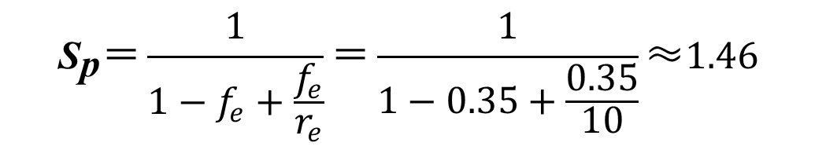
三、Amdahl定律
【例1】升级某文件共享服务器，采用新的CPU以提高其性能，新CPU的运行速度是原来CPU的10倍。 该服务器工作时，CPU有35%的时间用于计算（实现各种网络协议、文件共享协议，将文件级访问转换为磁盘的块级访问）， 另外65%的时间用于等待磁盘（磁盘延迟大，读写速度慢）。 请问，进行这一升级后，该服务器所得到的总的加速比是多少？
解：由上述题意可知，f_{e}＝0.35，r_{e}＝10，则
$${\text{S}}_{\text{p}}\text{＝}\frac{1}{1−f_{e}+\frac{f_{e}}{r_{e}}}\text{＝}\frac{1}{1−0.35+\frac{0.35}{10}}\text{≈}1.46$$
由计算可见，既使某一部件的部件加速比已达10倍， 但该部件仅影响到总执行时间的小部分， 对整个计算机系统的贡献是有限的。 所以，改进后系统的加速比只有1.46倍左右。

Slide 104
三、Amdahl定律
【例2】若计算机系统有三个部件a、b、c是可改进的，它们的部件加速比分别为30、30、20。它们在总执行时间中所占的比例分别是30％、30％、20％。试计算这三部件同时改进后系统的加速比。
解：多个部件可同时改进的情况下，Amdahl定律可表示为：

Slide 105
三、Amdahl定律
【例2】若计算机系统有三个部件a、b、c是可改进的，它们的部件加速比分别为30、30、20。它们在总执行时间中所占的比例分别是30％、30％、20％。试计算这三部件同时改进后系统的加速比。
解：多个部件可同时改进的情况下，Amdahl定律可表示为：

Slide 106
三、Amdahl定律
【例3】某基准测试程序中包含一定比例的卷积运算、点积运算、矩阵运算和数字滤波器运算，实现这些运算需要大量的乘法、累加操作，即“乘积累加运算”：a←a＋b×c。假设“乘积累加运算”占用该基准测试程序15%的执行时间。为了改进某计算机执行该基准测试程序时的性能，提出以下两种解决方案：
方案1：新增“乘积累加运算”向量指令。为了实现该指令，增加专用硬件，采用单指令流多数据流（SIMD）结构，实现快速并行“乘积累加运算”。采取上述措施后，执行“乘积累加运算”的速度可以提高到原来的15倍。
方案2：改进原来的运算器（包括原来的加法器与乘法器），使得所有算术运算、逻辑运算指令的执行速度达到原来的1.6倍。已知算术运算、逻辑运算指令（包括普通加法指令、乘法指令）占用该基准测试程序40%的执行时间。
经过评估，实现方案1与实现方案2的工作量、成本相同。
请问，采用哪种改进方案后，执行该基准测试程序时的性能更高？试比较这两种设计方案。

Slide 107
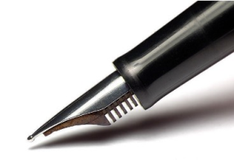
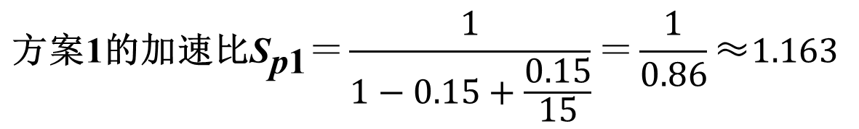
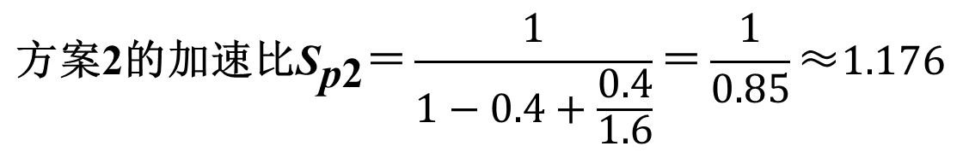
三、Amdahl定律
【例3】“乘积累加运算”a←a＋b×c 占用15%的执行时间。
方案1：新增“乘积累加运算”向量指令，执行“乘积累加运算”的速度可以提高到原来的15倍。
方案2：改进原来的运算器（包括原来的加法器与乘法器），使得所有算术运算、逻辑运算指令的执行速度达到原来的1.6倍。 算术运算、逻辑运算指令占用该基准测试程序40%的执行时间。
经过评估，实现方案1与实现方案2的工作量、成本相同。
$${\text{方案}\text{1}\text{的加速比}\text{S}}_{\text{p}\text{1}}＝\frac{1}{1−0.15+\frac{0.15}{15}}＝\frac{1}{0.86}\text{≈}1.163$$
$${\text{方案}\text{2}\text{的加速比}\text{S}}_{\text{p}\text{2}}\text{＝}\frac{1}{1−0.4+\frac{0.4}{1.6}}\text{＝}\frac{1}{0.85}\text{≈}1.176$$
采用方案2性能会稍好一些， 因为普通的算术运算、逻辑运算指令使用的频度更高。
方案2的软件兼容性也更好。

Slide 108
古斯塔夫森定律
… the effort expended on achieving high parallel processing rates is wasted unless it is accompanied by achievements in sequential processing rates of very nearly the same magnitude.
如果程序中串行部分所占的比率不能得到相同数量级的降 低，那么在获得高并行处理率上所付出的努力将付之东流。 —— Amdahl，1967
… speedup should be measured by scaling the problem to the number of processors, not by fixing the problem size.
我们应该根据处理器数量来增加问题的规模以获得加速， 而不是将问题的规模保持不变。
—— Gustafson，1988
Gustafson：
当时工作于美国圣地亚国家实验室(Sandia National Labs)。

Slide 109
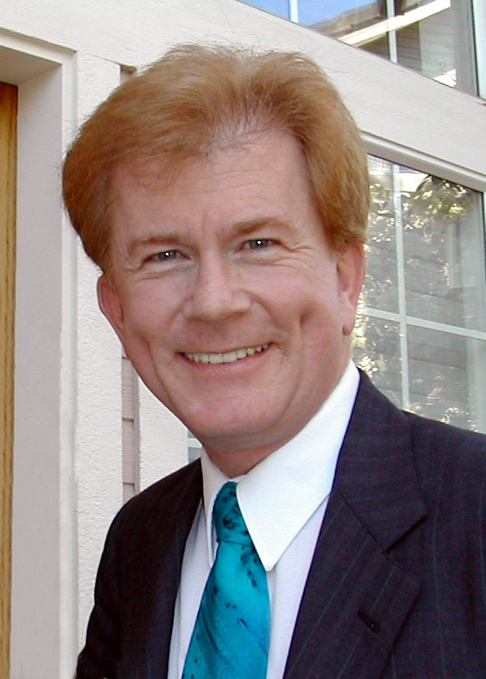
John L. Gustafson
Born in January 19, 1955.
American computer scientist and businessman.
Introduce the first commercial computer cluster.
Presently the Director of Intel Labs-SC (Intel Research Santa Clara).
He was previously CEO of Massively Parallel Technologies, CTO of ClearSpeed Technology, and Principal Investigator at Sun Labs.

Slide 110
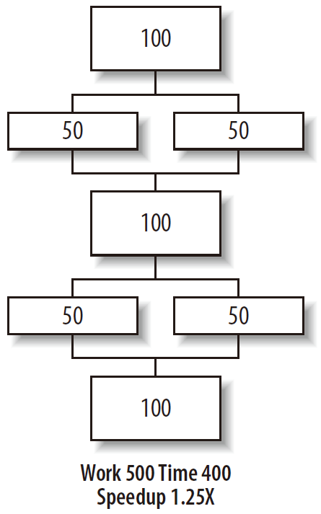
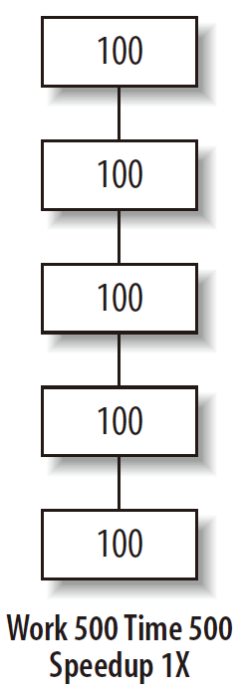
Amdahl 定律
Original program without parallelism
Progress on adding parallelism

Slide 111
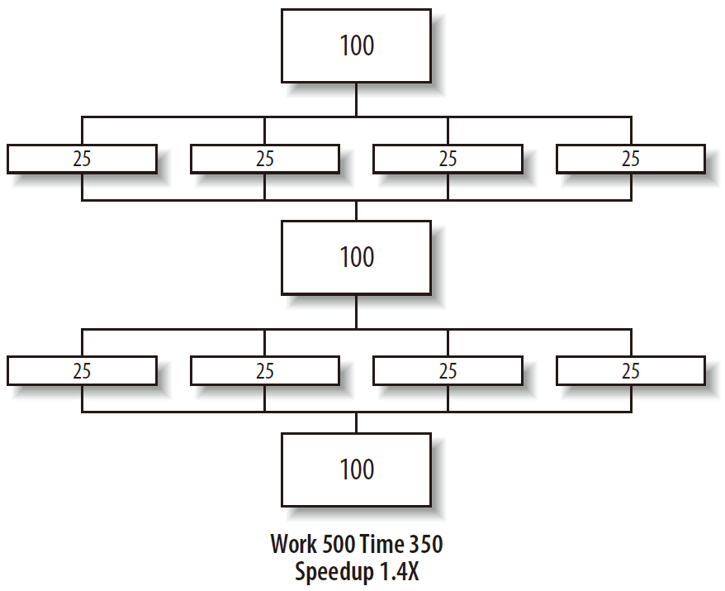
Amdahl 定律
Original program without parallelism
Progress on adding parallelism

Slide 112
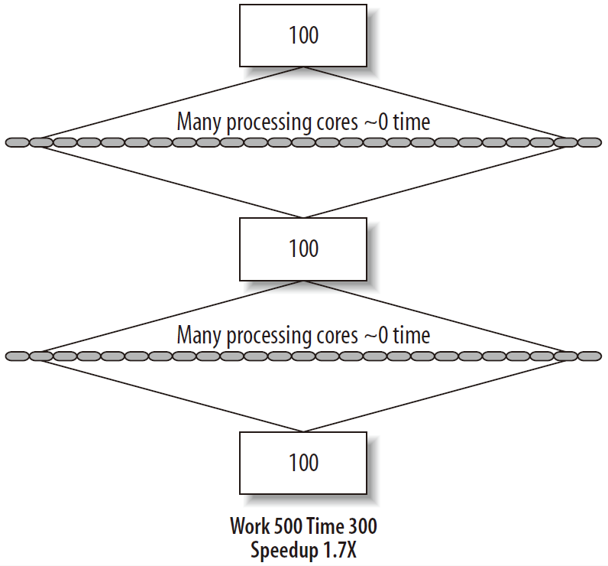
Amdahl 定律
Original program without parallelism
Limits according to Amdahl’s Law

Slide 113
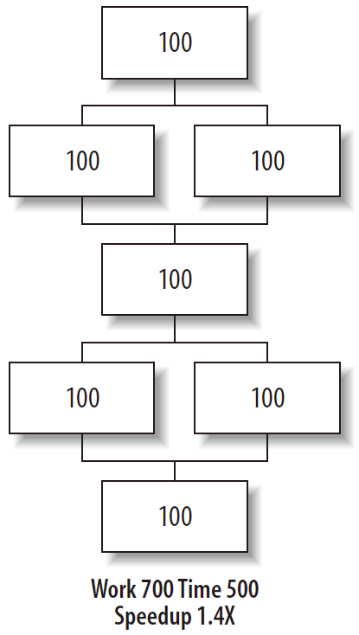
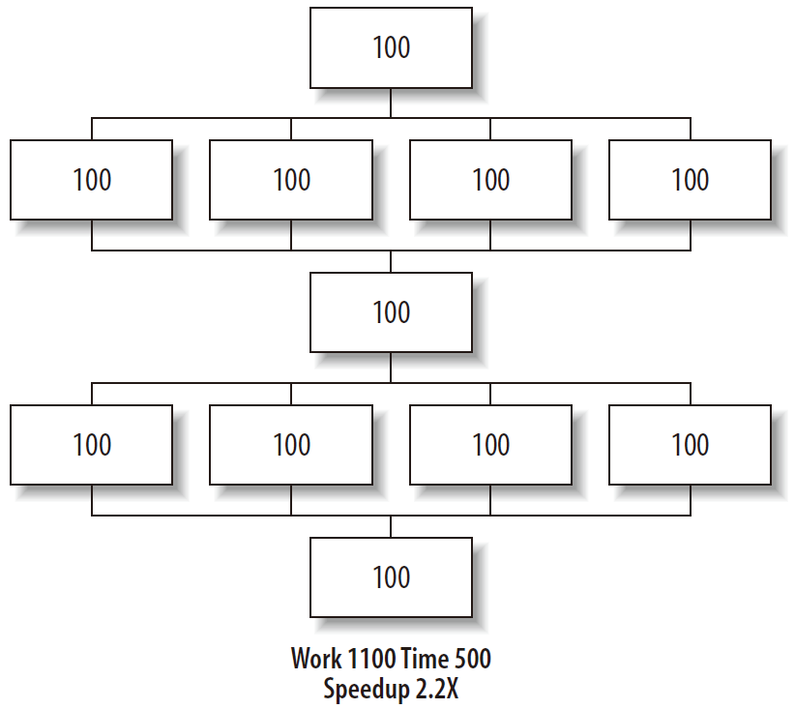
古斯塔夫森定律
Scale the workload with the capabilities
通过提高并行处理能力来增加工作负载

Slide 114
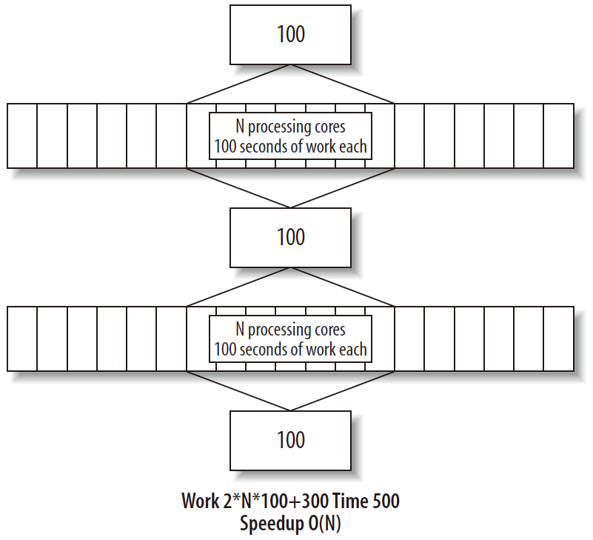
古斯塔夫森定律
Gustafson saw a path to scaling

Slide 115
为什么要学习这门课？
了解计算机硬件 计算机是如何工作的？
了解计算机软件 如何编写效率更高的程序？

Slide 116
【例】比较下面两段程序：
for(j=0;j<n;j++)
for(i=0;i<n;i++)
c[i][j] =c[i][j] + a[i][j] * b[i][j];
for(i=0;i<n;i++)
for(j=0;j<n;j++)
c[i][j] =c[i][j] + a[i][j] * b[i][j];

Slide 117
Cache effects
Cache effects can sometimes impact the speed of an application by as much as 10X or even 100X
To take advantage of cache hierarchy in your machine, you should use and re-use data already in cache as much as possible
Avoid accessing memory in non-contiguous memory locations – especially in loops
You may need to consider a loop interchange to access data in a more efficient manner

Slide 118
Visual Studio
#include "stdafx.h"
#include <time.h>
#define n 10000 //数组的行数、列数
int a[n][n],b[n][n],c[n][n];
int _tmain(int argc, _TCHAR* argv[])
{
clock_t start,stop;
int i,j;
printf("\n访问数据不连续的情况:\n");
start=clock();
for(j=0;j<n;j++)
for(i=0;i<n;i++)
c[i][j] =c[i][j] + a[i][j] * b[i][j];
stop=clock();
printf("The time is: %g seconds\n\n",((double)(stop-start)/CLOCKS_PER_SEC));
printf("\n访问数据连续的情况:\n");
start=clock();
for(i=0;i<n;i++)
for(j=0;j<n;j++)
c[i][j] =c[i][j] + a[i][j] * b[i][j];
stop=clock();
printf("The time is: %g seconds\n\n",((double)(stop-start)/CLOCKS_PER_SEC));
return 0;
}
在C语言中，
用 clock()函数测量时间：
精确到毫秒

Slide 119
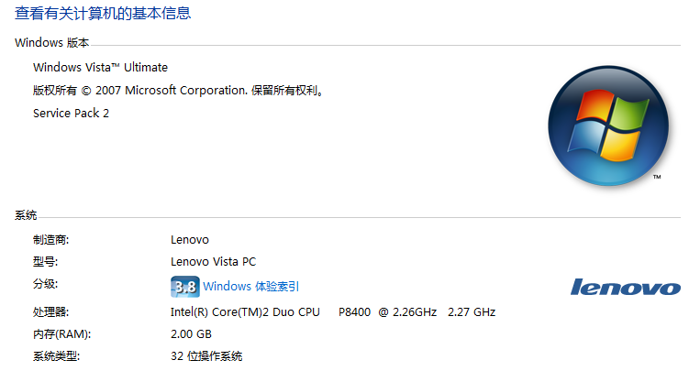
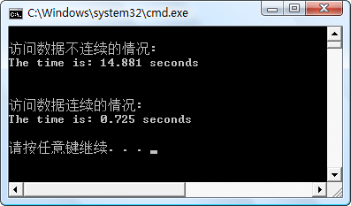
运行结果：

Slide 120
Poor Cache Utilization - with Eggs
Pan ready to fry eggs
User requests one specific egg
User requests 2nd specific egg
Carton represents cache line
Refrigerator represents main memory
Table represents cache
When table is filled up – old cartons are evicted and most eggs are wasted
User requests a 3rd egg – Carton evicted
Refrigerator
: :
Request for an egg not already on table, brings a new carton of eggs from the refrigerator, but user only fries one egg from each carton.
When table fills up old carton is evicted

Slide 121
Good Cache Utilization - with Eggs
Previous user had used all eggs on table
User requests Eggs 1-8
User requests Eggs 9-16
Request for one egg brings new carton of eggs from refrigerator User specifically requests eggs form carton already on table
User fries all eggs in carton before egg from next carton is requested
User eventually asks for all the eggs
Refrigerator
: :
Carton eviction doesn’t hurt us because we’ve already fried all the eggs in the cartons on the table – just like previous user

